Slide 1
Светодиоды и полупроводниковые лазеры.
Выполнила: Костина Елизавета
Группа 21313.
1

Slide 2
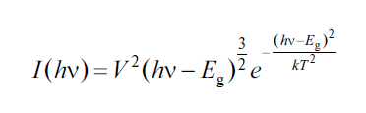
Светодиодом, или излучающим диодом, называют полупроводниковый диод на базе p-n-перехода или гетероперехода, излучающий кванты света при протекании через него прямого тока. При этом излучаемый свет монохроматичен. Длина волны излучения определяется химическим составом используемых полупроводниковых материалов и легирующих примесей.
Интенсивность излучения светодиода при межзонных переходах описывается следующим соотношением:
2

Slide 3
История
1907- первое сообщение об излучении света твердотельным диодом (Генри Раунд);
1962 – первый практически применимый светодиод , работающий в световом (красном ) диапазоне (Нил Холоньяк);
1972 – первый желтый светодиод (Джордж Крафорд) улучшил яркость красных светодиодов в 10 раз;
1976 - первый в мире высокоэффективный светодиод высокой яркости для телекоммуникационных применений (Т.Пирсол ) на полупроводниковых материалах, специально адаптированных к передачам через оптические волокна.
3

Slide 4
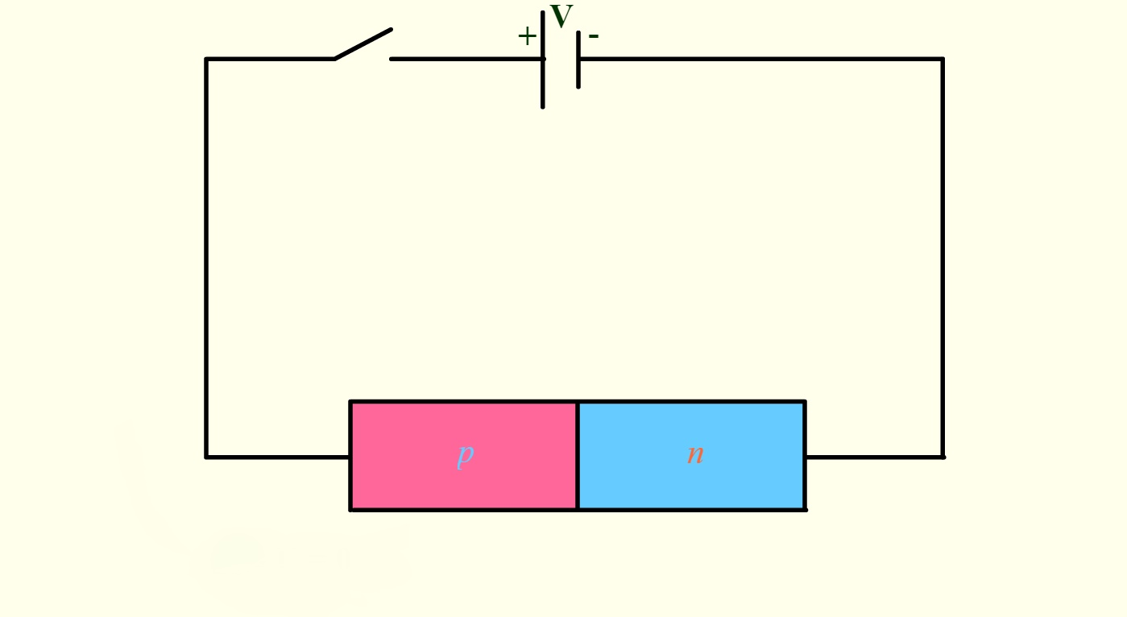
Устройство светодиода.
U=0 (U>0)
4

Slide 5
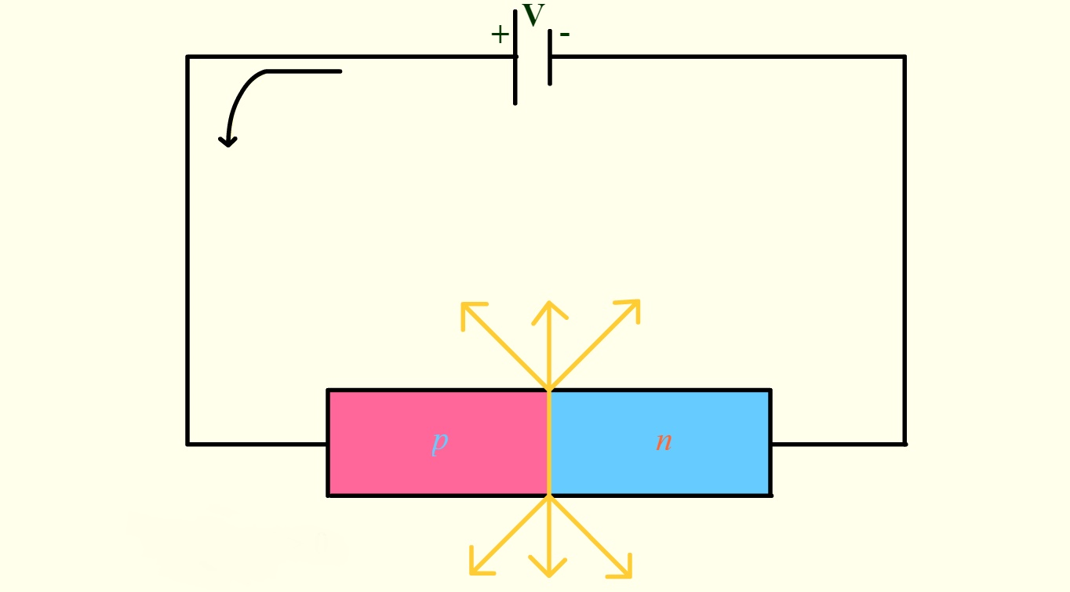
Устройство светодиода.
U>0 (U=0)
5

Slide 6
По характеристике излучения светодиоды разделяют на две группы:
• светодиоды с излучением в видимой части спектра;
• светодиоды с излучением в инфракрасной части диапазона.
6

Slide 7
Светодиоды видимого диапазона
Спектральная чувствительность человеческого глаза находится в диапазоне цветов от фиолетового до красного и имеет максимум для зеленого цвета. По длинам волн этот диапазон находится от 0,39 до 0,77 мкм, что соответствует энергии квантов света от 2,8 до 1,8 эВ.
Твердый полупроводниковый раствор GaAs_{1–x}P_{x}:
x = 0, GaAs, E_{g} = 1,424 эВ;
x = 1, GaP, E_{g} = 2,31 эВ.
7

Slide 8
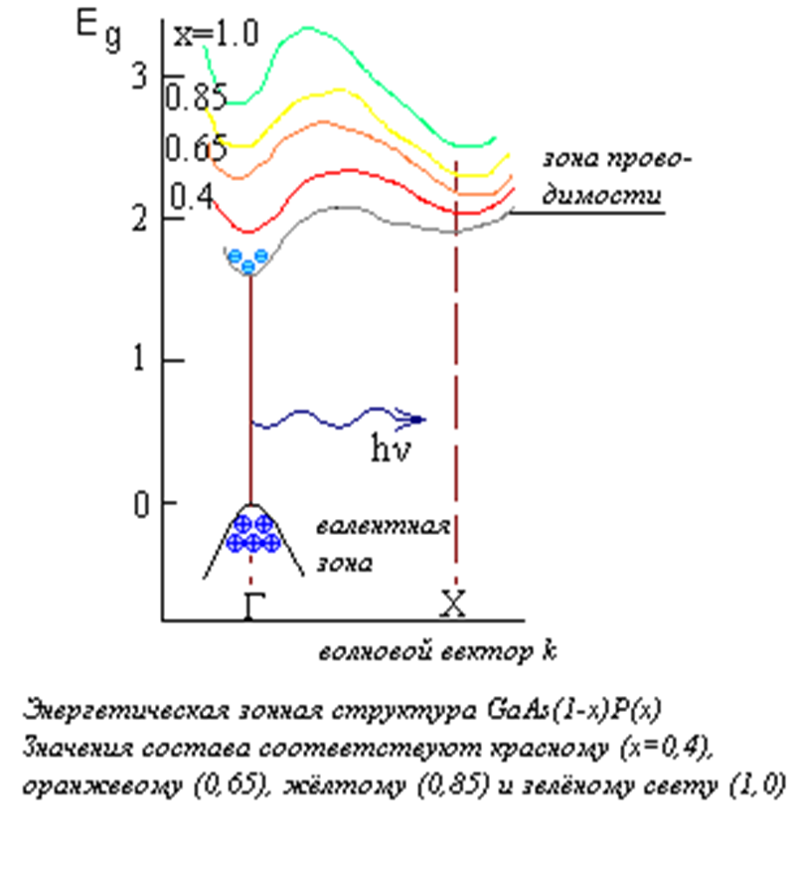
Энергетическая зонная структура GaAs_{1–x}P_{x}. Значения состава соответствуют красному (x = 0,4), оранжевому (0,65), желтому (0,85) и зеленому (1,0) цветам
8

Slide 9
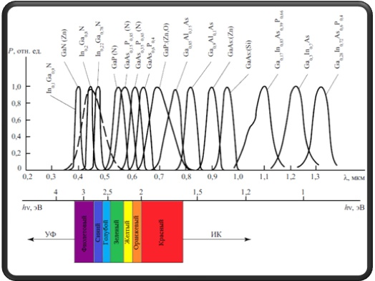
Светодиоды видимого диапазона
Цвета фотодиодов, выпускаемых в промышленности:
красный (1,8 эВ GaP, ZnO, GaAs_{0,6}P_{0,4});
оранжевый(GaAs_{0,35}P_{0,65});
желтый (GaAs_{0,14}P_{0,86});
зеленый (2,3 эВ GaP, ZnTe);
голубой (2,4 эВ GaAs-ErYb, SiC, CdS);
фиолетовый (2,8 эВ GaN).
9

Slide 10
Светодиоды видимого диапазона
В светодиодах используют полупроводниковые структуры с плоской геометрией. Прямозонные светодиоды (красные) формируются на подложках GaAs, непрямозонные (оранжевые, желтые и зеленые) – на подложках GaP. При использовании подложки GaAs на нее наращивается переходный слой GaAs_{1–x}P_{x} с переменным составом (х изменяется в пределах 0–0,4), а затем слой GaAs_{1–x}P_{x} с постоянным составом.
10

Slide 11
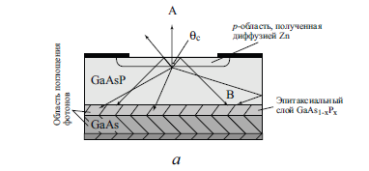
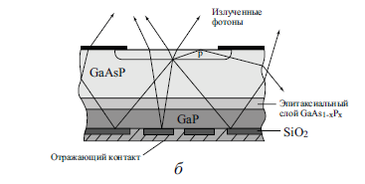
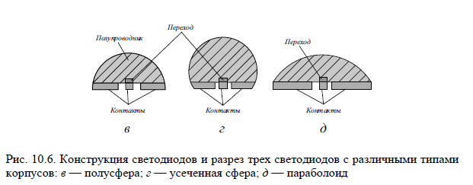
Конструкции светодиодов (а), (б) и разрез трех светодиодов с различными типами корпусов: в) полусфера, г) усеченная сфера, д) параболоид
11

Slide 12
Светодиоды инфракрасного диапазона
Области применения светодиодов ИК-излучения:
оптоэлектронные устройства коммутации;
оптические линии связи;
системы дистанционного управления.
Наиболее распространенный в настоящее время инфракрасный источник – это светодиод на основе GaAs (λ = 0,9 мкм).
Также в ИК-светодиодах используется твердый раствор переменного состава GaInAsP (λ = 1,0–1,3 мкм), наиболее популярный Ga_{0,28}In_{0,72}As_{0,6}P_{0,4} (λ = 1,26 мкм).
12

Slide 13
Голубые светодиоды коротковолнового диапазона на соединениях нитрида галлия
Нитриды элементов третьей группы (GaN, AlN, InN) и тройные соединения на их основе являются широкозонными полупроводниками с прямыми оптическими переходами.
Особенности светодиодов на основе гетероструктуры InGaN/GaN:
высокая интенсивность люминесценции, достигающая 2–3 кд;
высокое значение квантового выхода η = 5,4 %.
13

Slide 14
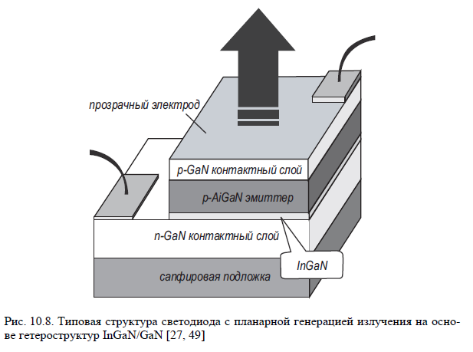
Внутренний слой InGaN имеет меньшую ширину запрещенной зоны, чем наружный слой GaN, поэтому верхний электрод является прозрачным для оптического излучения видимого диапазона.
В синих светодиодах на основе соединений GaN используется активный слой In_{0,06}Ga_{0,94}N, легированный цинком. В зеленых светодиодах активный слой толщиной 3 нм имеет состав In_{0,2}Ga_{0,8}N.
14

Slide 15
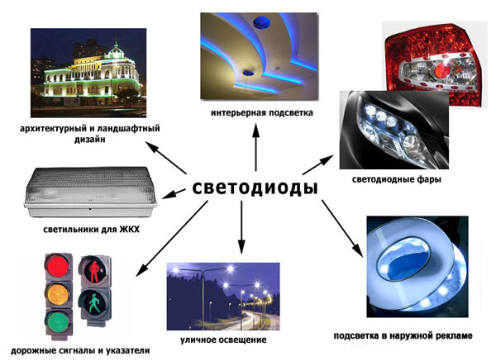
Применение светодиодов:
15

Slide 16
Полупроводниковые лазеры
Полупроводниковым лазером называют оптоэлектронное устройство, генерирующее когерентное излучение при пропускании через него электрического тока. Другими словами, лазер – это тот же светодиод, который генерирует когерентное излучение.
Принцип действия и конструктивные особенности полупроводниковых лазеров во многом сходны с полупроводниковыми светодиодами.
16

Slide 17
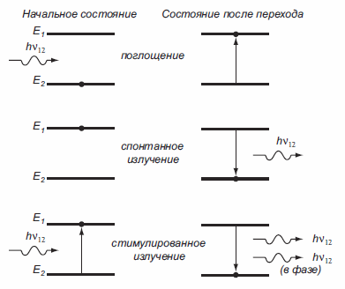
Схема энергетических уровней, иллюстрирующая спонтанное и стимулированное излучение
Энергетические уровни:
E1 характеризует основное
E2 — возбужденное состояние
17

Slide 18
Полупроводниковые лазеры
Конструктивно активный слой из p-n-перехода помещается между двумя металлическими электродами. Типичные размеры активной области не превышают 200–500 мкм, отражающие поверхности создаются путем скалывания выходных граней полупроводникового монокристалла.
[Размер лазерного пучка ≈ 5 мкм] > [активная область в поперечном направлении = 1 мкм] → пороговая плотность тока ≈ 10⁵ А/см² (GaAs) → перегрев лазера.
Значение тока, при котором появляется линия когерентного излучения, называют пороговым током.
18

Slide 19
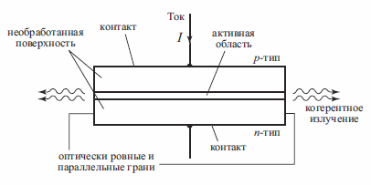
Базовая структура лазера с p-n переходом
Две боковые грани структуры скалываются или полируются перпендикулярно
плоскости перехода. Две другие грани делаются шероховатыми для того,
чтобы исключить излучение в направлениях, не совпадающих с главным. Такая структура называется резонатором Фабри — Перо.
19

Slide 20
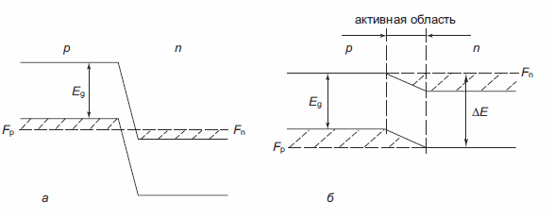
Принцип действия полупроводникового лазера
а) зонная структура при отсутствии смещения
б) зонная структура при смещении в прямом направлении
Принцип действия полупроводникового лазера, как и светодиода основан на излучательной рекомбинации инжектированных носителей в прямосмещенном p-n переходе
20

Slide 21
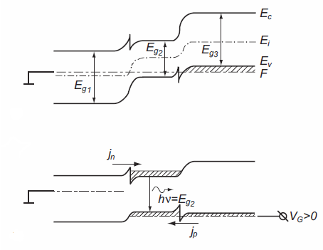
Зонные диаграммы
Зонная диаграмма полупроводникового лазера на двойном гетеропереходе: а) чередование слоев в лазерной двойной n-p-p+-гетероструктуре; б) зонная диаграмма двойной гетероструктуры при нулевом напряжении; в) зонная диаграмма лазерной двойной гетероструктуры в активном режиме генерации лазерного излучения.
21

Slide 22
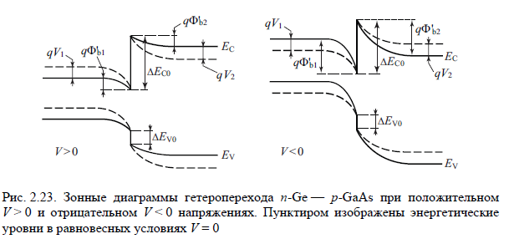
Зонная диаграмма гетероперехода при приложении внешнего напряжения
Как и в случае p-n перехода, знак напряжения будет определяться знаком приложенного напряжения на p-область гетероперехода. На рисунке 2.23 приведены зонные диаграммы при положительном и отрицательном напряжениях на гетеропереходе n-Ge — p-GaAs.
22

Slide 23
Список литературы:
Гуртов В.А. «Твердотельная электроника»: Учеб. Пособие – 2-е изд.,доп .// Москва 2005. – 408с.
ru.wikipedia.org/wiki/Светодиоды
dssp.petrsu.ru/book/flash/sdiod2.swf
specelec.ru/reference-book/item/38-spravochnik-svetodiodnoe-
reclama.arax.md/led/userled.html
bestreferat.ru/referat-409470.html
studopedia.ru/9_111594_poluprovodnikovie-inzhektsionnie-lazeri.html
23

